Slide 1

АДАМНЫҢ ҮЙЛЕСІМДІ ДАМУЫ ҰЛТТЫҚ ИНСТИТУТЫ
СУИЦИД ТУРАЛЫ ТҮСІНІК.
СУИЦИДТІК МІНЕЗ-ҚҰЛЫҚТЫ
ҚАЛЫПТАСТЫРУҒА ЫҚПАЛ ЕТЕТІН ФАКТОРЛАР.
БАЛАЛАР СУИЦИДІНІҢ ТҮРЛЕРІ

Slide 2

АДАМНЫҢ ҮЙЛЕСІМДІ ДАМУЫ ҰЛТТЫҚ ИНСТИТУТЫ
Мақсаты: Тыңдаушыларды суицидтің маңызды сипаттамалары, суицидтік мінез-құлықтың қалыптасуына ықпал ететін факторлар мәселелерімен таныстыру.
Міндеттері:
1. Суицидтің белгілерімен танысу;
2. Суицидтік мінез-құлықтың қалыптасуына ықпал ететін факторларды қарастыру;
3. Балалар суицидінің түрлерін зерттеу.
4. Суицидтік мінез-құлық тәуекел тұрғысынан жасөспірімнің психологиялық-педагогикалық ерекшеліктерін анықтау дағдыларын дамыту

Slide 3

Сабақ жоспары
Өзектілігі
Суицид туралы түсінік
Философияда, тарихта, дінде және мәдениетте «суицид» түсінігі
Суицидтік мінез-құлық тұрғысынан жасөспірімдік кезеңнің психологиялық-педагогикалық ерекшеліктері
Суицидтік мінез-құлықты қалыптастыруға ықпал ететін факторлар
Балалар суицидінің түрлері

Slide 4

Мәселенің өзектілігі
Халық арасында өз-өзіне қол жұмсау үшінші орында (рак және жүрек ауруларынан кейін). Дүниежүзілік денсаулық сақтау ұйымының болжамы бойынша 2020 жылы әлемде шамамен 1,5 миллион адам өз-өзіне қол жұмсау салдарынан қайтыс болады және одан 10-20 есе көп адам өз-өзіне қол жұмсауға әрекеттенеді.
Дүниежүзілік денсаулық сақтау ұйымының мәліметі бойынша әлемде өз-өзіне қол жұмсау оқиғаларының шамамен 20% жасөспірімдер мен жастарда болады. Суицидтік әрекеттер мен ниеттердің саны әлдеқайда көп [1].

Slide 5

Қазақстанда өз-өзіне қол жұмсау мәселесіне 2012 жылы ғана мән беріліп, біздің еліміз балалар суицидінің саны бойынша әлемде 4-ші орынға шықты. ДДҰ деректері бойынша 2019 жылы Қазақстан суицид бойынша үшінші орында екені белгілі болды (тек балалар ғана емес) [2]

Slide 6

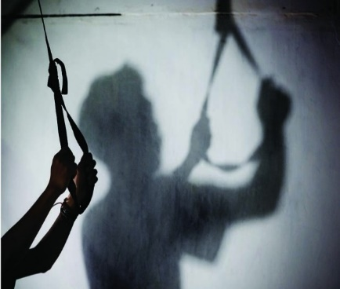
СУИЦИД ТУРАЛЫ ТҮСІНІК
Суицид, өз-өзіне қол жұмсау (лат. тілінен sui caedere «өз-өзіне қол жұмсау») – бұл адамның өз өмірі мәнін жоғалтқан кезде қатты жан күйзелісі жағдайында әдейілеп қасақана өз өмірін қию [3].
Суицидалды мінез-құлық – адамның саналы түрде
өзін-өзі өлтіргісі келетін тұлғаның мінез-құлқының бір түрі [4].
Суицидент – человек, обнаруживающий любые формы суицидальных (аутоагрессивных) проявлений, в том числе совершивший суицидальную попытку или самоубийство [5].
Психологиялық сөздікте суицид ауру, рухани азап және психологиялық дағдарыс, ішкі күшті жанжал ретінде түсіндіріледі.

Slide 7


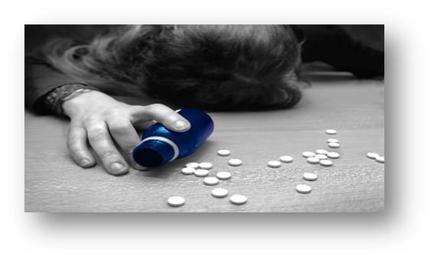

Суицидтік мінез-құлыққа – суицидтік ойлар, суицидтік дайындықтар, суицидтік әрекеттер, суицидтік ниеттер және өзін-өзі өлтірудің нақты әрекеті жатады.
Суицидтік емес өзіне-өзі зиян келтіретін мінез-құлық (Несуицидальное самоповреждающее поведение) – өзіне зиян келтіреді, бірақ мақсатында өзіне суицид жасамайды.Тек адамның назарын аудару, күйзелістен арылу болып табылады.
Суицидке тәуекел факторлар – суицидтік ниеттің қалыптасуы мен жүзеге асуына әсер ету ықтималдығы жоғары сыртқы және ішкі параметрлер.

Slide 8

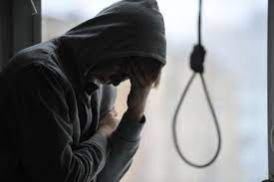
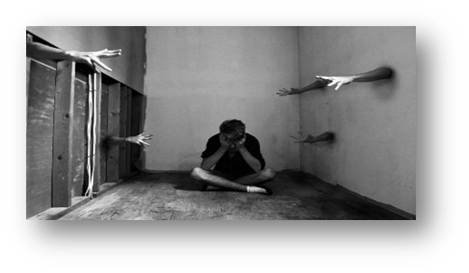
Нағыз суицид әрекеті - бұл өзіне қарсы бағытталған және өлуді қалаумен жасалатын әрекет.
Үзілген суицид әрекеті – сыртқы жағдайларға байланысты орын алмаған шынайы суицид әрекеті.
Тоқтатылған суицид – өзіне-өзі қол жұмсау әрекетін тоқтату.

Slide 9

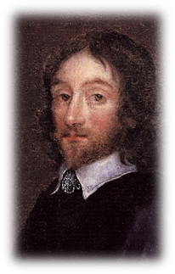
Суицид деген термин XVII ғасырда пайда болған. Бірақ XVIII ғасырдың ортасына дейін бұл ұғым кеңінен қоғамда пайдаланылған емес. Тек XX ғасырдың басында адамдардың өз-өзіне қол жұмсауының етек алуына байланысты ғылымда «суицидология» атты дербес зерттеу саласы қалыптасты.
Суицидология - суицидке бел байлайтын адамдарды теориялық және тәжірибе жүзінде зерттейтін, себеп салдарын анықтайтын, бұндай жолға түскен адамдарға көмектесетін, алдын алуға мүмкіндік беретін ғылым.
«Суицид» термині алғаш рет Томас Браунстың 1635 жылы жазылып, 1642 жылы басылып шыққан «Религия» атты еңбегінде қолданылды. Ал кейбір авторлардың айтуы бойынша (Хайд Д., 1972 ж; Блох Д., 1998 ж.) термин XII ғасырда қолданысқа түсті. 1651 жылы Оксфордтық сөздікте суицидке толығымен сипаттама бергеніне қарамастан, термин ұзақ уақыт бойы әдебиеттерде қолданылмады.

Slide 10
СУИЦИД ТУРАЛЫ ФИЛОСОФИЯДА
Бұл ежелгі Грецияда жалпы қабылданбағанымен, кейбір жағдайларда суицидті қалыпты мінез-құлық ретінде қарастыратын философиялық көзқарас бар екені белгілі.

Slide 11


СУИЦИД В ФИЛОСОФИИ
Аристотель ешқандай жағдайда суицидті мақұлдамаған. Оның айтуынша, суицид – бұл мемлекетке қарсы жасалған азаматтық қылмыс. Бұл көзқарас Рим философиясына қатты әсер етті.
Сократтың пікірінше, құдайлардың меншігі болып cаналатын адамның өлімі оларды ашуландырады. Алайда кейбір жағдайларда өз-өзіне қол жұмсау соншалықты міндетті бола бастайды, оны құдайлардың рұқсатының белгісі деген пайымдама жасаған.

Slide 12

СУИЦИД В ФИЛОСОФИИ
Сенека барлық адамзаттың және балалардың өмір сүруі жалпы міндеті әрі құқығы деп қабылдады. Катон (Cato), Плиний (Pliny), Эпиктет (Epictetos) және Марк (Marcus), Аврелий (Aurelius) сияқты Рим империясының зиялылары осындай көзқарасты ұстанды. Сонымен қатар, Цицерон өзін-өзі өлтірудің заңды әрі діни себептерден деген ұстанымынан бас тартты [8].
Платон өзін-өзі өлтіруді принцип ретінде қабылдамайды, бірақ шыдамсыздықтың, тым кедейлік немесе байлықтың әсерінен өзін еріксіз мәжбүрлеу сынды ерекше жағдайлар екенін айтады.

Slide 13
Суицид туралы тарихта
Ежелгі Греция және Ежелгі Римде егер адам өз-өзіне қол жұмсағысы келсе, ол өз-өзіне қол жұмсауға рұқсат алу үшін мемлекетке жүгінді, өз өмірінің мағынасыздығын және өзін-өзі өлтірудің орындылығын дәлелдеді, содан кейін ол ресми рұқсат алды - суицид толығымен заңды және рұқсат етілген әрекет деп саналды. Өз-өзіне қол жұмсауға қатысты заңның бірінде: «Ұзақ өмір сүргісі келмейтін адам Сенатқа дәлелдерін айтып, рұқсат алып, өз өмірін тастап кетсін» делінген. Егер тағдыр ренжітсе – улы шөп (цикута) ішіңіз. Қайғыдан қиналсаң, өмірден кет. Байғұс мұңын айтсын, билік дәрі берсін, қырсық бітер. Адам ресми рұқсатпен бірге қалалық қазынадан арнайы сатып алынған «мемлекеттік уды» алған. Қылмыскерлерді және өз-өзіне қол жұмсауды жазалау үшін қолданылатын «мемлекеттік у» ретінде улы шөп (цикута) қолданылды - құрамында алкалоид цикутотоксині бар улы кезең (Cicuta verosa) [8].

Slide 14
СУИЦИД ЧЕРЕЗ ПРИЗМУ РЕЛИГИОЗНЫХ ПРЕДСТАВЛЕНИЙ
Иудаизм суицидті принцип ретінде қабылдамайды. Ал Христиан діні суицидке түбегейлі қарсы. Шығыс діндерінің ішінде Индуизм мен Джайнизм өзін-өзі өлтіруді, заңды әрі кейбір жағдайларда оны діни рәсім деп санамайды. Буддизм мен Конфуцианизмде нақты заңды әрі діни ынталандыру жоқ. Буддисттер өзін-өзі өлтіруді кейбір ерекше жағдайларда діни тұрғыдан құрбандық деп санайды. Конфуций дінінде ата-бабаларға табыну әдет-ғұрыптарды орындауға мүмкіндік берілмеген жағдайларда, өз-өзіне қол жұмсау қажетті әрі қалыпты жағдай деп санайды. Исламда діннің басты мақсаттарының бірі болып табылатын, жанды қорғау қағидасының нәтижесінде біреудің басқа біреуді немесе өзін-өзі өлтіруіне қатаң тыйым салынған (Исра 17/33) Құран Кәрімде өлтіруге тыйым салатын аяттар, екі жағдайда да қамтиды. Тіпті кейбір ислам ғұламалары өзін-өзі өлтіру – біреуді өлтіруден де ауыр қылмыс деп санайды. (Мухаммад Шалтут, әл-Фәтуа, Каир 1403/1983, 419-421 беттер)
Сөздікте «Нахр» сөзінен шыққан «өзіне қол жұмсау, жұлынын үзу» мағынасында қолданылған суицид, (қатала нефсиху) «өзін-өзі өлтіру» деп қолданылады [7].
Исатай Бердалиев
Ислам Құқық ғылымдарының докторы
Kazislam.kz

Slide 15
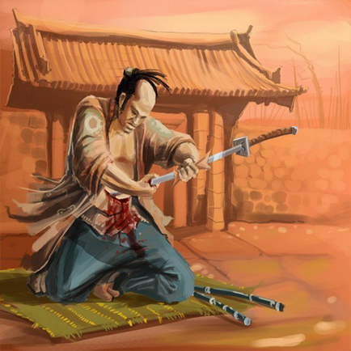
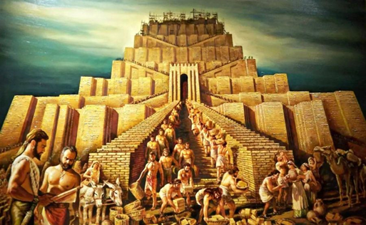
Салт-дәстүрлер
Ертеде өзін-өзі өлтіру ғұрыптық сипатта болды (мысалы, харакири, сати «резать живот»), қоғам көтермелеп, одан аулақ болу ұят деп саналды.
Мұны ежелгі Шумер және Аккад патшаларының (б.з.б. III мыңжылдық, қазіргі Ирак территориясы) бейіттерін зерттеген археологтар анықтады. Соңғы сапарға билеушісімен бірге өлімші уды қабылдаған оның жеке қарауылының сарбаздары да аттанды. Даниялық жауынгерлер төсегінде өлуді немесе аурудан немесе кәріліктен күндерін аяқтауды ұят санады. Мұндай масқара болмас үшін олар өз-өзіне қол жұмсады [9].

Slide 16
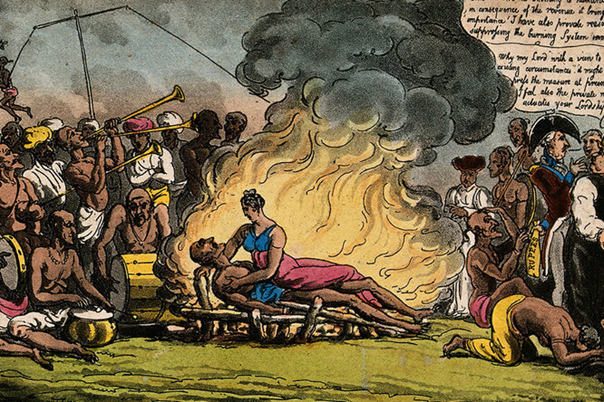
Үндістанда 19 ғасырдың ортасына дейін өлімді тыныш күту масқара болып саналды. Қартайғанда немесе ауру келгенде өзін тірідей өртеп жіберетіндер – данышпандар. Жесірлерді де осындай тағдыр күтіп тұрды. 1817 жылы тек Бенгал провинциясында 716 жесір әйел өз-өзіне қол жұмсаса, 1821 жылы бүкіл Үндістанда мұндай 2366 жағдай болған [10].

Slide 17
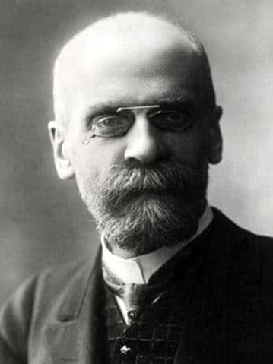
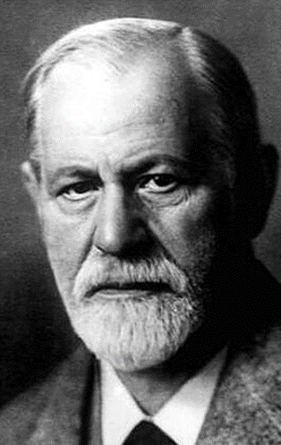
XIX ғасырдан бастап психология мен медицинада суицидті зерттеу басталады. Бұл тақырыптағы зерттеулердің негізін салушылар Э.Дюркгейм мен З.Фрейд болды.
З.Фрейд өзін-өзі өлтірудің социологиялық теориясын жасады, ол өзін-өзі өлтіруді индивидтің әлеуметтік байланыстарының үзілуінің, оның әлеуметтік шеттетілуінің нәтижесі ретінде қарастырады [11].

Slide 18
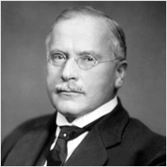
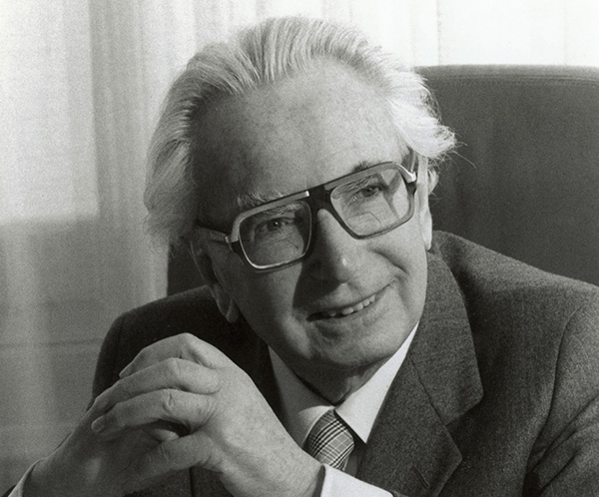
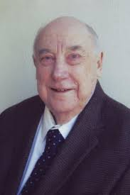
КГ. Юнг өз-өзіне қол жұмсауды адамның рухани жаңғыруға ұмтылысы деп түсіндірді.
В.Франкл суицидті өмірдің мәні мен жеке бас бостандығы ұғымдарымен байланыстыра отырып анықтады, бірақ оның моральдық негіздемесін таппады.
Э.Шнейдман суицитік әрекеттердің белгілерін алғаш зерттеді, суицидке тән көрсеткіштерді сипаттады [12].

Slide 19
XX ғасырда суицидті түсіндіруге моральдық, психологиялық және әлеуметтік факторлардың тұтас кешені әсер етті. Криминологияда, психиатрияда, әлеуметтануда, педагогикада суицид девиантты мінез-құлық түрі ретінде қарастырылды.
Сонымен, Т.А. Донских пен Ц.П. Короленко суицидті деструктивті , девиантты мінез-құлық ретінде жіктей отырып, оның белгілерін – өмір сүру сапасының нашарлауы, өзін-өзі бағалаудың төмендеуі және эмоционалдық бұзылулар деп санайды [13] .
Е.В. Знамовская суицидті медициналық-психологиялық нормалардан ауытқып, адамның жеке басының тұтастығына қауіп төндіретін аутодеструктивті мінез-құлық ретінде жіктейді [14].

Slide 20
Қазіргі уақытта суицид феноменін оның барлық күрделілігі мен әртүрлілігімен толық сипаттайтын теория жоқ. Суицидтік мінез-құлықтың қалыптасуында негізгі мәселе шешілген жоқ: биологиялық «өзін-өзі жою бағдарламасы», психикалық бұзылулар, тұлғалық деформациялар немесе отбасы мүшелерінің мінез-құлық стратегиясын ассимиляциялау.
Өзін-өзі өлтірудің қазіргі түсінігі бойынша қасақана өзін-өзі өмірден айыру - бұл жеке адамның еңсерілмейтін мәселеге реакциясы: басқалардың қатыгездігі мен бөтендікке, жақындарының қайтыс болуына, қиын балалық шаққа, ауыр ауруға, жұмыссыздыққа, суицидтік мінез-құлықпен көрінетін қаржылық қиындықтар және т.б.

Slide 21
Қақтығыс
Сыртқы
Ішкі
Сыртқы конфликтпен оның құраушы жақтарының бірі тұлғаның сыртында орналасады (тыйым салу, тәртіп, талап).
Ішкі жанжалда тұлғаның ішінде орналасады (ар-ұждан мен құштарлық, сүйіспеншілік пен реніш).
В ряде случаев конфликт носит смешанный характер.

Slide 22

Суицидтік мінез-құлықтың
ішкі формалары
Суицидтік мінез-құлықтың
сыртқы түрлері
өз өлімі туралы идеялармен, қиялдармен сипатталатын пассивті суицидтік ойлар кезеңі
суицидтік ойлар сатысы – суицидтік мінез-құлықтың белсенді түрі, оны жүзеге асыру жоспарын құру барысында өсетін суицидке бейімділік – суицидтің әдістері, уақыты мен орны
суицид әрекеттері
аяқталған суицид[15]
шешім идеясы мен сыртқы әрекеттерді тудыратын ерікті құрамдас бөлікке қосылудан тұратын суицидтік ниеттер кезеңі

Slide 23

Суицид өзін-өзі өлтіру мақсатындағы әрекет ретінде объективті, тиісті әрекеттердің кең жүйесіне кіреді. Суицидтік мінез-құлық кеңірек ұғым және өзіне-өзі қол жұмсаудан басқа өзіне-өзі қол жұмсау әрекеттерін және көріністерін қамтиды.

Slide 24
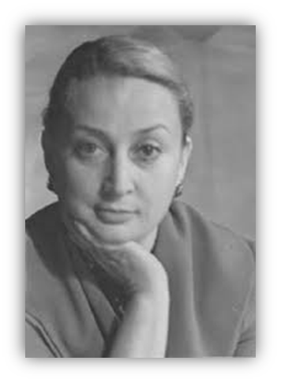
Амбрумова
Айна Григорьевна
А. Бруксбэнк
суицид немесе
шынайы суицид
қасақана суицид
парасуицид - өліммен аяқталмайтын қасақана өзіне зиян келтіру әрекеті [17]
өзін-өзі өлтіру әрекеттері, аяқталмаған суицид[16]

Slide 25
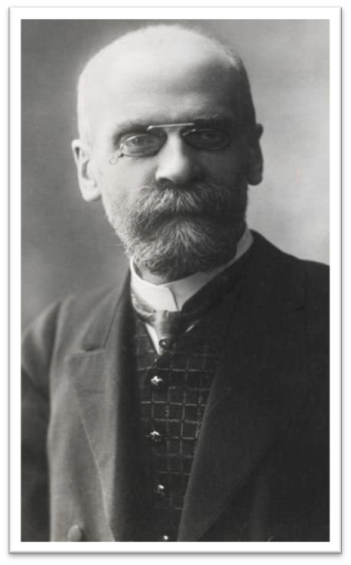


фаталистік суицидке баратындарды «қатал қысым жасау арқылы құмарлықтары мен әрекеттері толық басқарылатындар» деп сипаттайды.
өзімшіл суицид – қиын жағдайлардан, қақтығыстардан, талаптардан аулақ болу.
альтруистік суицид басқалар үшін, жоғары мақсат үшін жасалуы мүмкін [18].
аномиялық суицид жеке адам мен оны қоршаған орта арасындағы келіспеушілік нәтижесінде жүзеге асырылады;
Давид Эмиль Дюркгейм

Slide 26
Әрбір өзіне-өзі қол жұмсау жағдайы ерекше, дегенмен суицидтің бірқатар ортақ белгілері бар [19]:
өмірлік жағдайдың күйзеліс сипаты, жетекші қажеттіліктердің бұзылуы, адам төзгісіз азап;
- жағдайдың үмітсіздігін және олардың дәрменсіздігін сезіну;
өзіне бағытталған агрессия
Шындықтан қашу, қиыншылыққа әуестену, «қараңғылықты көру» деп аталатын;
өлім арқылы жағдайдан шығу жолын іздеу.
суицидтік мінез-құлықтың жалпы өмір салты мен жеке көзқарасына сәйкестігі.

Slide 27

К.Хорнидің өзін-өзі өлтірудің әлеуметтік-мәдени теориясына сәйкес, суицидтік мінез-құлық әлеуметтік-мәдени факторлар мен тұлғалық қасиеттердің өзара әрекеттесуінің нәтижесі болып табылады. К Хорни қоғамның рухани-адамгершілік саласының қазіргі заманғы дамуы адамдарда жоғары деңгейдегі үрей туғызады, суицидтік тәуекелді немесе әртүрлі тәуелділіктерді тудырады деп тұжырымдаған [20].

Slide 28

Суицидтік мінез-құлық тәуекелдері тұрғысынан жасөспірімдік кезеңнің психологиялық-педагогикалық ерекшеліктері
Жасөспірімдік шақ (11-12 жастан 16-17 жасқа дейін) балалық шақтың аяқталуы және ересек өмірге өту кезеңі. Жасөспірімдердің суицидтік көріністерін талдай отырып, зерттеушілер бұл жастағы суицидтік мінез-құлықтың ересектердегі ұқсас мінез-құлықпен көп ұқсастығы бар және сонымен бірге баланың физиологиялық және психологиялық процестерінің ерекшеліктеріне байланысты жас ерекшелігі бар деген қорытындыға келеді. өсіп келе жатқан организм, қалыптасып келе жатқан тұлға [21].
Жасөспірім өзін ересектермен және кіші оқушылармен салыстыра отырып, ол енді бала емес, ересек адам деген қорытындыға келеді. Жасөспірім айналасындағы адамдардың өзінің ересек және тәуелсіздігін тануына ұмтылады; дербестікке, өз құқықтарын тануға, құрдастарымен қарым-қатынасқа, «топтастыруға» ұмтылады.
Өзін ересек адам ретінде сезінуі жасөспірімдік кезеңге өтудің психологиялық белгісі болып табылады. Биологиялық аспектіде мұндай белгілер жыныстық жетілу, «гормоналды дауыл» деп аталады.

Slide 29
Суицидтік мінез-құлықтың қалыптасу проблемасы тұрғысынан жасөспірімдік кезеңнің психологиялық ерекшеліктерін ескеру маңызды:
қарқынды жыныстық жетілу, дененің физиологиялық қайта құрылуы, өзінің сыртқы келбетіне деген сезімге әкелетін шаршаудың күшеюі;
эмоционалдық саланың тұрақсыздығы, эмоционалдық өзін-өзі реттеу проблемалары, көңіл-күйдің жиі өзгеруі, депрессия сезімі, депрессиялық белгілер;
өз тәуелсіздігі мен даралығын өзін-өзі бекітуге ұмтылу, үлкендермен қарым-қатынаста қиындықтар немесе қарама-қайшылықтар, негативизм, қыңырлыққа бейімділік, тыйымдарға қарсылық, жас беделі, табысты бағалауға немқұрайлылық;
құрдастарымен қарым-қатынастың басымды іс-әрекеті ретінде, мінез-құлық пен адамдармен қарым-қатынастың жаңа нормаларын табысты меңгерудің маңыздылығы, құрбыларының мойындауы, досқа, «өз» компаниясына деген қажеттілік;
мінез-құлық, өзін-өзі бағалау, төмен бағаланбаған немесе асыра бағаланған өзін-өзі бағалауды қалыптастыру мүмкіндігін қалыптастыру;
мінез акцентуацияларының және әлеуметтік дезадаптацияның мүмкін болуы;

Slide 30
нақты тәуелсіздіктің болмауы, құрдастарға қатысты ұсынысшылдық пен конформизмнің жоғарылауы;
логикалық, абстрактылы ойлауды, сыни тұрғыдан ойлауды, теориялық ой елегінен өткізуге, интроспекцияға қабілеттерін дамыту;
дүниетанымды қалыптастыру, маңызды және қабылданбаған құндылықтар шеңберін қалыптастыру, өз ережелерін орнатуға ұмтылу, басқалар арасында өз орнын іздеу - өзін-өзі бақылау және әрекетті жоспарлау саласындағы қиындықтар;
тәуекелге баруға бейімділік, агрессия көріністері, өзін-өзі растау әдістері ретінде;
«ересектік сезімі», өзіңіз болуға және сонымен бірге достармен бірге болуға, олар сияқты болуға ұмтылу;
өзін-өзі тануға, өзін-өзі дамытуға ұмтылу;
қоғамдық сананың, өзін-өзі анықтаудың пайда болуы;
құрдастар тобында көшбасшылыққа ұмтылу, жасөспірімдер тобының сәні мен идеалдарын ұстанатын ерекше «жасөспірім» қауымдастығына қатыстылық сезімі;
өзінің маңызды жасөспірім ортасында өзінің еңбегін тануға ұмтылу, тану мен өзін-өзі растаудың өткір қажеттілігі, әлемді «біз» және «олар» деп бөлу [23].

Slide 31
Л.С.Выготский жасөспірімдік кезеңнің ерекшелігі ретінде интроспекцияға әкелетін жыныстық, жалпы органикалық және әлеуметтік-мәдени жетілу арасындағы сәйкессіздікті, адамның өз тәжірибесіне қызығушылығының артуы, сыртқы әлемге қанағаттанбауы, өзіне тартылу, сезімнің тууы деп бөлді, адамның эксклюзивтілігі, өзін-өзі бекітуге ұмтылуы, өзін басқаларға қарсы қою, олармен қайшылықтар [24].
Жасөспірімдік шақтың айрықша ерекшелігі - өлім тақырыбына қызығушылықтың артуы, өмірдің мәні туралы ой толғау, осы бағыттағы философиялық мәселелерге араласу.

Slide 32
Жасөспірімдердегі өз-өзіне қол жұмсау әрекеттері көбінесе демонстративті болып табылады және көбінесе «суицидтік» бопсалау белгілерін көрсетуі мүмкін.
Б.Н. Алмазов суицидтік мінез-құлық мотивтерін зерттеді (өзін-өзі өлтіру):
жасөспірімдердің тек 4% -ында суицидтік мазмұндағы ойлар болды,
суицидтік мінез-құлықтың 30% -ы құрдастарымен жанжалдасу,
20% -ында "қан туыстығы" ырымдарын жасаған,
20% -ы өзін-өзі кесу демонстрация, құрдастар мен құрдастар алдында батылдық болды.
Жасөспірімдердің 15% психикалық сау деп танылды, қалғандарына психикалық инфантилизм, шекаралық ақыл-ой кемістігі, 50% жасөспірімдерде мінез акцентуациясы анықталды [25].
Жасөспірімдер арасында аяқталған суицидтердің жиілігі төмен, ол суицидтік әрекеттердің жалпы кешенінің 1%-дан асатынын атап өткен жөн.
Жасөспірімдер үшін өлім ұғымы көбінесе арман сияқты уақытша нәрсе ретінде абстрактілі түрде қабылданады. Олар суицидтік мотивтерді жиі өткінші, болмашы себептермен байланыстырады және көбінесе қоршаған ортаның ықпалында болады. Көбінесе суицидтік мінез-құлық үйден қашу, сабаққа келмеу, ата-анамен қарым-қатынастағы қақтығыстар және т.б. [26].

Slide 33
Э.Шнайдер жасөспірімдердегі суицидтік мінез-құлықтың ортақ белгілерін бөліп көрсетті [27]:
қиындықтан, дағдарыстан немесе төзгісіз жағдайдан шығудың шешімін табу мақсатымен шарттылық;
өмір сүруді тоқтату арқылы қазіргі жағдайдан шығу міндеті;
сананы тоқтату арқылы психикалық ауырсынуды болдырмауға ұмтылу;
басты стресс ретінде психологиялық қажеттіліктерді бұзу және өз-өзіне қол жұмсау арқылы өз жағдайынан құтылуға ұмтылу;
негізгі суицидтік эмоциялар ретіндегі дәрменсіздік пен үмітсіздік, үгіт-насихаттардың, түсіндірме әңгімелердің, мадақтаудың немесе қысым жасаудың бекердігі;
өз-өзіне қол жұмсауға деген жалпы ішкі қатынас ретіндегі амбиваленттілік, басқалардың араласуымен бір мезгілде өлуге және құтқарылуға ұмтылу;
«туннельдік сана», когнитивтік саланың тарылуы, психиканың жалпы жағдайы ретінде мінез-құлықты таңдау мүмкіндіктерін шектеу;
түпкілікті ұшу ретінде үйден шығу және өзін-өзі өлтіру болып табылатын апат аймағынан ұшу (эгрессия);
ниет хабары, коммуникативті әрекет ретінде, қайғы-қасірет белгісі: дәрменсіздік шағымдары, қолдау сұрауы, құтқарылу мүмкіндігін іздеу;
суицидтің өмірдегі жалпы мінез-құлық стиліне сәйкестігі.

Slide 34

Суицидтік мінез-құлықтың факторлары
Балалардағы өшпенділік, агрессия, дөрекілік, әділетсіздік, балалардың терең сезімдерін ренжітетін ортада суицидтік мінез-құлық қаупі өте зор - мұның бәрі баланы адасып, жалғыз етеді. Балалардың өз-өзіне қол жұмсауы көбінесе өлуді қалаумен емес, қиын отбасылық жағдайлардан аулақ болу және олардан қорқумен байланысты. Жасөспірімдер арасындағы суицид жағдайларының 92%-дан астамы мектеп пен отбасының арандатуынан болады. Өз-өзіне қол жұмсау арқылы адам өз өмірінің жағдайларын өзгертуге тырысады деп саналады: адам төзгісіз тәжірибелерден арылуға, травматикалық жағдайлардан шығуға, аяушылық пен жанашырлық сезімін оятуға, көмек пен қатысуға, оның мәселелеріне назар аударуға тырысады.

Slide 35
Суицидтік мінез-құлықтың факторлары
Объективті қиын өмірлік жағдай (жақын адамынан айырылу, ауыр ауру).
Айтарлықтай үлкендермен жанжал немесе өткір жанжал (отбасындағы, мұғалімдермен тығыз қарым-қатынас саласындағы жанжалдар).
Бақытсыз махаббат немесе романтикалық қарым-қатынастардың үзілуі (ерте көңілсіздікке әкелетін ерте жыныстық өмір).
Құрбыларынан бас тарту, қорлау (соның ішінде әлеуметтік желілерде).
Әлеуметтік табыстың жоғары мәнділігі мен құндылығы фонындағы жасөспірімнің жеке сәтсіздігі (әсіресе отбасында, «үміттерді ақтамауы», үмітсіздік).
Тұрақсыз отбасылық жағдай (ата-ананың ажырасуы, жанжалдар, жұмыс істемейтін отбасылар).
Әлеуметтік ортаның күрт өзгеруі (тұрғылықты жерін өзгерту, басқа мектепке ауысу).
Физикалық немесе жыныстық зорлық-зомбылық.
Сүйіспеншілік пен назардың болмауы.

Slide 36
Ал суицидтің таралуының себептері:
Көбінде отбасылары нашар тұратын балалар жақын болып келеді. Ата-анасы ұрсыс керістен көз ашпайды, ішімдікке, нашақорлыққа бейім болады. Бала ешбір жанұя мүшесінен жылулық көрмейді. Құпиясын ашып, сырласуға деген адам таппай, эмоционалды жағдайы нашарлайды;
Махаббат объектісі жоғалғанда да жасөспірімдер сезімтал болуына әкеледі. Мысалы, баланың кішкене кезіндегі атаанасын жоғалтуы кездеседі. Баланың көңілінде сақталып жатады. Енді бір рет жақын адамы (жолдасы, туысы, ғашығы т.б) қайтыс болған жағдайда адам стресске шалдығып, кейін депрессияға айналып, нәтижесінде суицидке әкеледі;
Көп кездесетін себептердің бірі – депрессия. Бұл кезде адамның көңіл-күйі нашарлап, шар шаңқы, ойланғыш болып келеді. Өмірдегі басты мақсаты, қызығушылығы жойылады.
Нашақорлық және ішімдік әсерінен жасалуы да мүмкін. Ойлана келіп емес, тек аяқ астынан пайда болған стимулдар әсерінен жасауы мүмкін.
Өз эмоцияларын қадағалай алмайтындар. Олардың пікірінше тек бұл өмірден кетіп қана жан рахатына, тыныштыққа қол жеткізуге болады деп ойлайтындар.

Slide 37
Причины распространения самоубийств:
Еліктеу. Жасөспірімдер арасында бір–біріне деген еліктеушілік қатты байқалады. Мысалы, АҚШ-та Техас штатының Пиано қаласында орта мектеп оқушысы өзөзін тұншықтырып өлтірген соң, оған еліктеп сол сыныптың 8 жасөспірімі суицидтік әрекеттер жасаған.
Ауру ретінде де кездеседі. Олар галлюцинациямен зардап шегеді, бұл кезде оларға біреудің дауысы бұндай әрекеттер жасау керектігін айтатындай болып көрінеді.
Тұқым қуалау. Суицидке баратындардың ата тектерінде бұндай жолмен дүниеден қайтқан адамдар, байқалатындықтарын зерттеушілер анықтаған.
Жасөспірімдік кезеңде балалар барлығын жүрегіне жақын қабылдайды. Сол кезге тән алғашқы ғашық болу, махаббат сезімі тән.
Сондықтан олардың көңілін қайтарған адамдарды жазалау мақсатымен де атқарады.

Slide 38

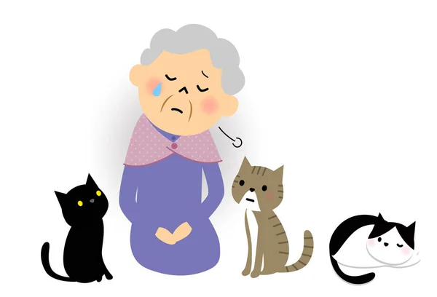

Сауалнамаға қатысқандардың пікірінше, қазақстандық жастардың арасында өзіне-өзі қол жұмсаудың ең көп тараған себептері:
психикалық күйзеліс, депрессия;
қаржылық проблемалар;
жалғыздық, қажетсіздік сезімі;
ата-анамен екі арадағы жанжалдар.

Slide 39



Ал мамандар көбінесе өмірімен ерте қоштасуға:
қыздар;
жұмыс істемейтін қала тұрғындары;
жоғары білімі жоқтар;
дінге сенбеушілер асығады деп санайды.

Slide 40
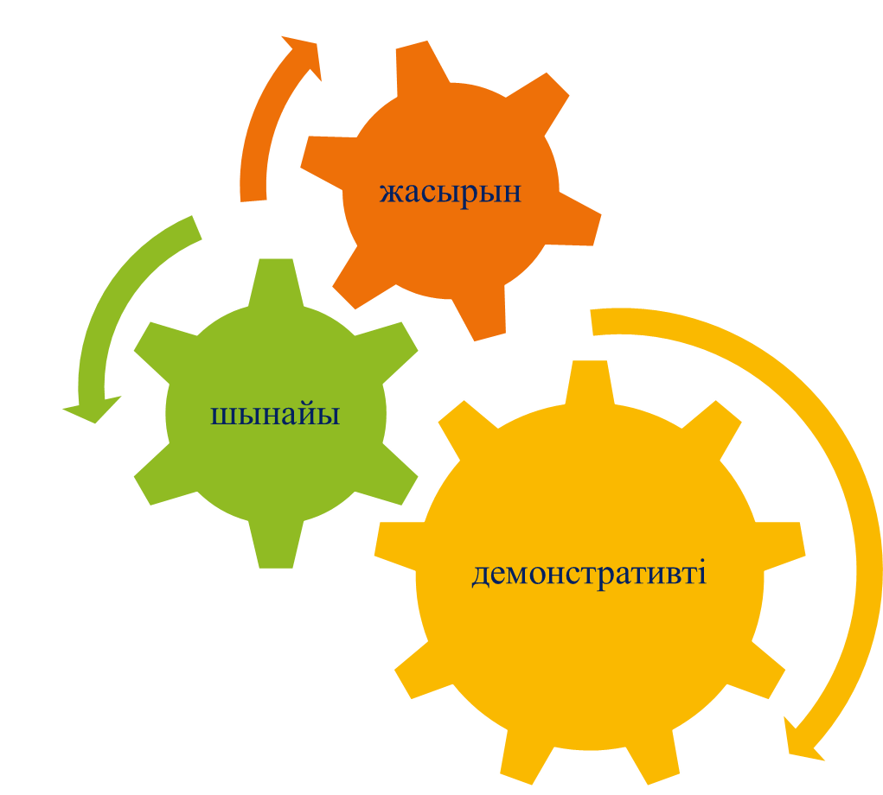
СУИЦИДТІҢ ТҮРЛЕРІ
Ғалымдардың айтуынша суицидтің үш түрі бар.

Slide 41
Виды детского суицида
Жасырын суицид.
Бұл түрінде адам өз-өзін өлтіру жақсы іс еместігін түсінеді. Бірақ қиындықтан шығар шара, жол жоқ болып көрінгендіктен, өлімге апаратын істерге бас тігеді. (Мысалы: нашақорлық, алкоголизм, көлікте қауіптірек жүру, спорттың экстремальды түрімен немесе қауіпті бизнеспен айналысу және т.б.) [29].
2. Демонстративті суицид
Өзін-өзі өлтіргісі келгендердің көбі өлместен бұрын өзгелердің назарын өзіне аударғысы келеді. (Мысалы біреумен ренжіссе, қолына суық қару алып, болмаса арқан, жіп ала жүгіріп, «өлем» деуі).
3. Шынайы суицид
Оған барған адам өмірден түңіледі, үнемі көңілсіз болып жүреді, өлгісі келеді. Оны қоршаған ортасы адамның осындай күйін байқамауы да мүмкін.

Slide 42
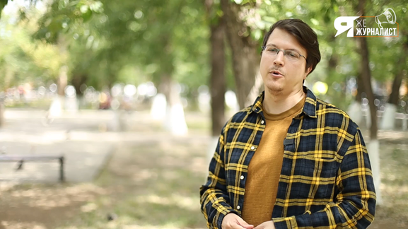
Просмотр и обсуждение видеороликов.

Slide 43
Рекомендуемая литература
1. Алимова М.А. Суицидальное поведение подростков: диагностика, коррекция. Барнаул, 2014.–100 с. https://admmegion.ru/upload/iblock/bcb/alimova_barnaul.pdf
2.Елбол Каримов. Дети в Казахстане почти каждый день совершают самоубийства. Можно ли решить эту проблему. Попытаемся найти корень проблемы и ее решение. 04.06.2021, 14:44 https://liter.kz/kazahstan-godami-ne-mozhet-reshit-problemu-suiczidov/
3.Б.Г. Мещеряков и В.П. Зинченко. Большой психологический словарь/ Прайм-Еврознак - 2007 г. https://psychological.slovaronline.com/
4.http://www.consultant.ru/document/cons_doc_LAW_310839/
5.Словарь психологических терминов. http://www.belogurova.ru/glossary
6.https://www.ncfu.ru/export/uploads/Dokumenty-Nauka/materialy-III-konferencii-psihologicheskoe-zdorove-lichnosti-teoriya-i-praktika_2021.10.2016.pdf
7.Профилактика суицидального поведения : учебно-методическое пособие / [К. В. Днов, В. В. Нечипоренко, Т. Ф. Мурзина и др.] ; Санкт-Петербургский ин-т усовершенствования врачей-экспертов. - Казань : Бук, 2018. - 104 с. http://www.vashpsixolog.ru/preventive-work-of-a-psychologist-in-the-school/130-prevention-of-suicide-suicide/2786-istoriya-razvitiya-suiczidologii
8.Шелехов И. Л, Каштанова Т. В., Корнетов А. Н., Толстолес Е. С. С 894 Суицидология: учебное пособие / И. Л Шелехов, Т. В. Каштанова, А. Н. Корнетов, Е. С. Толстолес – Томск: Сибирский государственный медицинский университет, 2011. – 203 с
9.https://mishajp.livejournal.com/94853.html.
10.Лилит Мазикина. Откуда взялся сати – обычай сожжения вдов – и как индийцы против него боролись// https://www.novochag.ru/family_and_children/psihologiya/otkuda-vzyalsya-sati-obychay-sozhzheniya-vdov-i-kak-indiycy-protiv-nego-borolis/

Slide 44
Рекомендуемая литература
11.Литмен, Р. Зигмунд Фрейд о самоубийстве [Текст] – Р. Литмен //Журнал практической психологии и самоанализа, 2013. – №1. – 102 [Электронный ресурс]. – Режим доступа: http://psyjournal.ru/psyjournal/articles/detail.php?ID=2042
12Львова, И.Н. Диагностика, профилактика и коррекция суицида [Текст] / И.Н. Львова // Научное обозрение, 2015. – №2. – С.129–131
13.Шелехов, И. Л. Суицидология: учебное пособие [Текст] / И.Л.Шелехов, Т.В.Каштанова, А.Н.Корнетов, Е.С.Толстолес – Томск: Сибирский государственный медицинский университет, 2011. – 203 с.
14.Блейхер,В.М. Клиническая патопсихология [Текст] / В.М. Блейхер, И.В. Крук, С.Н. Боков. – М.: Издательство Московского социального института. –2012. – 512 с.
15.Егоров, А. Ю., Игумнов, С. А. Расстройства поведения у подростков: клинико-психологические аспекты [Текст]/ А.Ю. Егоров, С.А. Игумнов. – СПб.: Речь, 2015.– 436 с
16.Амбрумова, А.Г., Диагностика суицидального поведения [Текст]/ А.Г. Абрумова, В.А. Тихоненко. – М., 2012.
17.Энциклопедия глубинной психологии. Под ред. А. М.Боковикова [Текст]/. – М., 2011. – 290с.
18.Суицидология: прошлое и настоящее: Сб. статей / Сост. А.Н. Моховиков. – М., 2011. –239с.
19. Ефимова, О.И. Особенности социальных установок и ценностных ориентаций подростков и молодежи со склонностью к суицидальному поведению [Текст] // Современные тенденции развития гуманитарных наук. Материалы Международной научно-практической конференции. – 2013. – Ярославль: издательство «Канцлер», 2013. – С.109-120.
20.Хорни, К. Невротическая личность нашего времени [Текст] / К.Хорни, пер. с англ. В.В. Старовойтова. – М.: Канон-РООИ, 2012. – 288 с.

Slide 45
Рекомендуемая литература
21.Павленок, П.Д. Социальная работа с лицами и группами девиантного поведения: учеб. пособие [Текст] / П.Д. Павленок, М.Я. Руднева. – М.: Инфра-М, 2012. – 185 с.
22.Профилактика суицидальных проявлений среди несовершеннолетних: Методические рекомендации / Сост. Бадьина Н.П. - ГАОУ ДПО ИРОСТ. – Курган, 2011. - 107 с.
23.Андронникова, О. О. Основные характеристики подростков с самоповреждающим виктимным поведением [Текст] / О.О. Андронникова // Вестник томского государственного педагогического университета.– 2014. - №9. – С.120-126.
24.Куркина, О.В. Интегративный подход к пониманию феноменологии суицидального поведения подростков. Опыт социально-психологического исследования проблемы суицида [Текст] / О. В. Куркина // .Актуальные проблемы гуманитарных и естественных наук. – 2012. – №8. – С.168-172. 22. Лапицкий, М.А., Ваулин, С.В. Суицидальное поведение. – Смоленск, СГМА МЗ РФ, – 2012. – 156 с.
25.Типовая модель психолого-педагогического сопровождения образовательного процесса, направленного на профилактику суицидального поведения учащихся [Текст] –[Электронный ресурс]. – Режим доступа:http://ou55.omsk.obr55.ru/files/2016/
26.Шнейдер, Л.Б. Девиантное поведение детей и подростков [Текст]/ Л.Б.Шнейдер. – М., 2015. – 336 с.
27.https://www.ektu.kz/files/DistanceEducation/Resource/441021/
28.http://www.psychiatry.ru/stat/170
29. https://skola15azov.siteedu.ru/media/sub/338/documents/
30. https://informburo.kz/kaz/zhalyzdy-zhne-depressiya-azastanda-zhastardy-z-zne-ol-zhmsauyna-ne-trtk.html
31.Соколова, Е.Т. Проблема суицида: Клинико-психологический ракурс [Текст] / Е.Т. Соколова, Ю.А. Сотникова // Вопросы психологии. – 2006, №2, С.66

